Slide 1
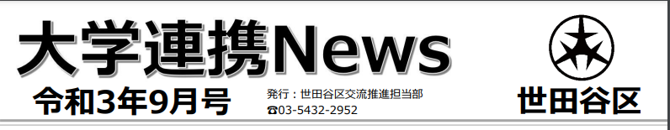

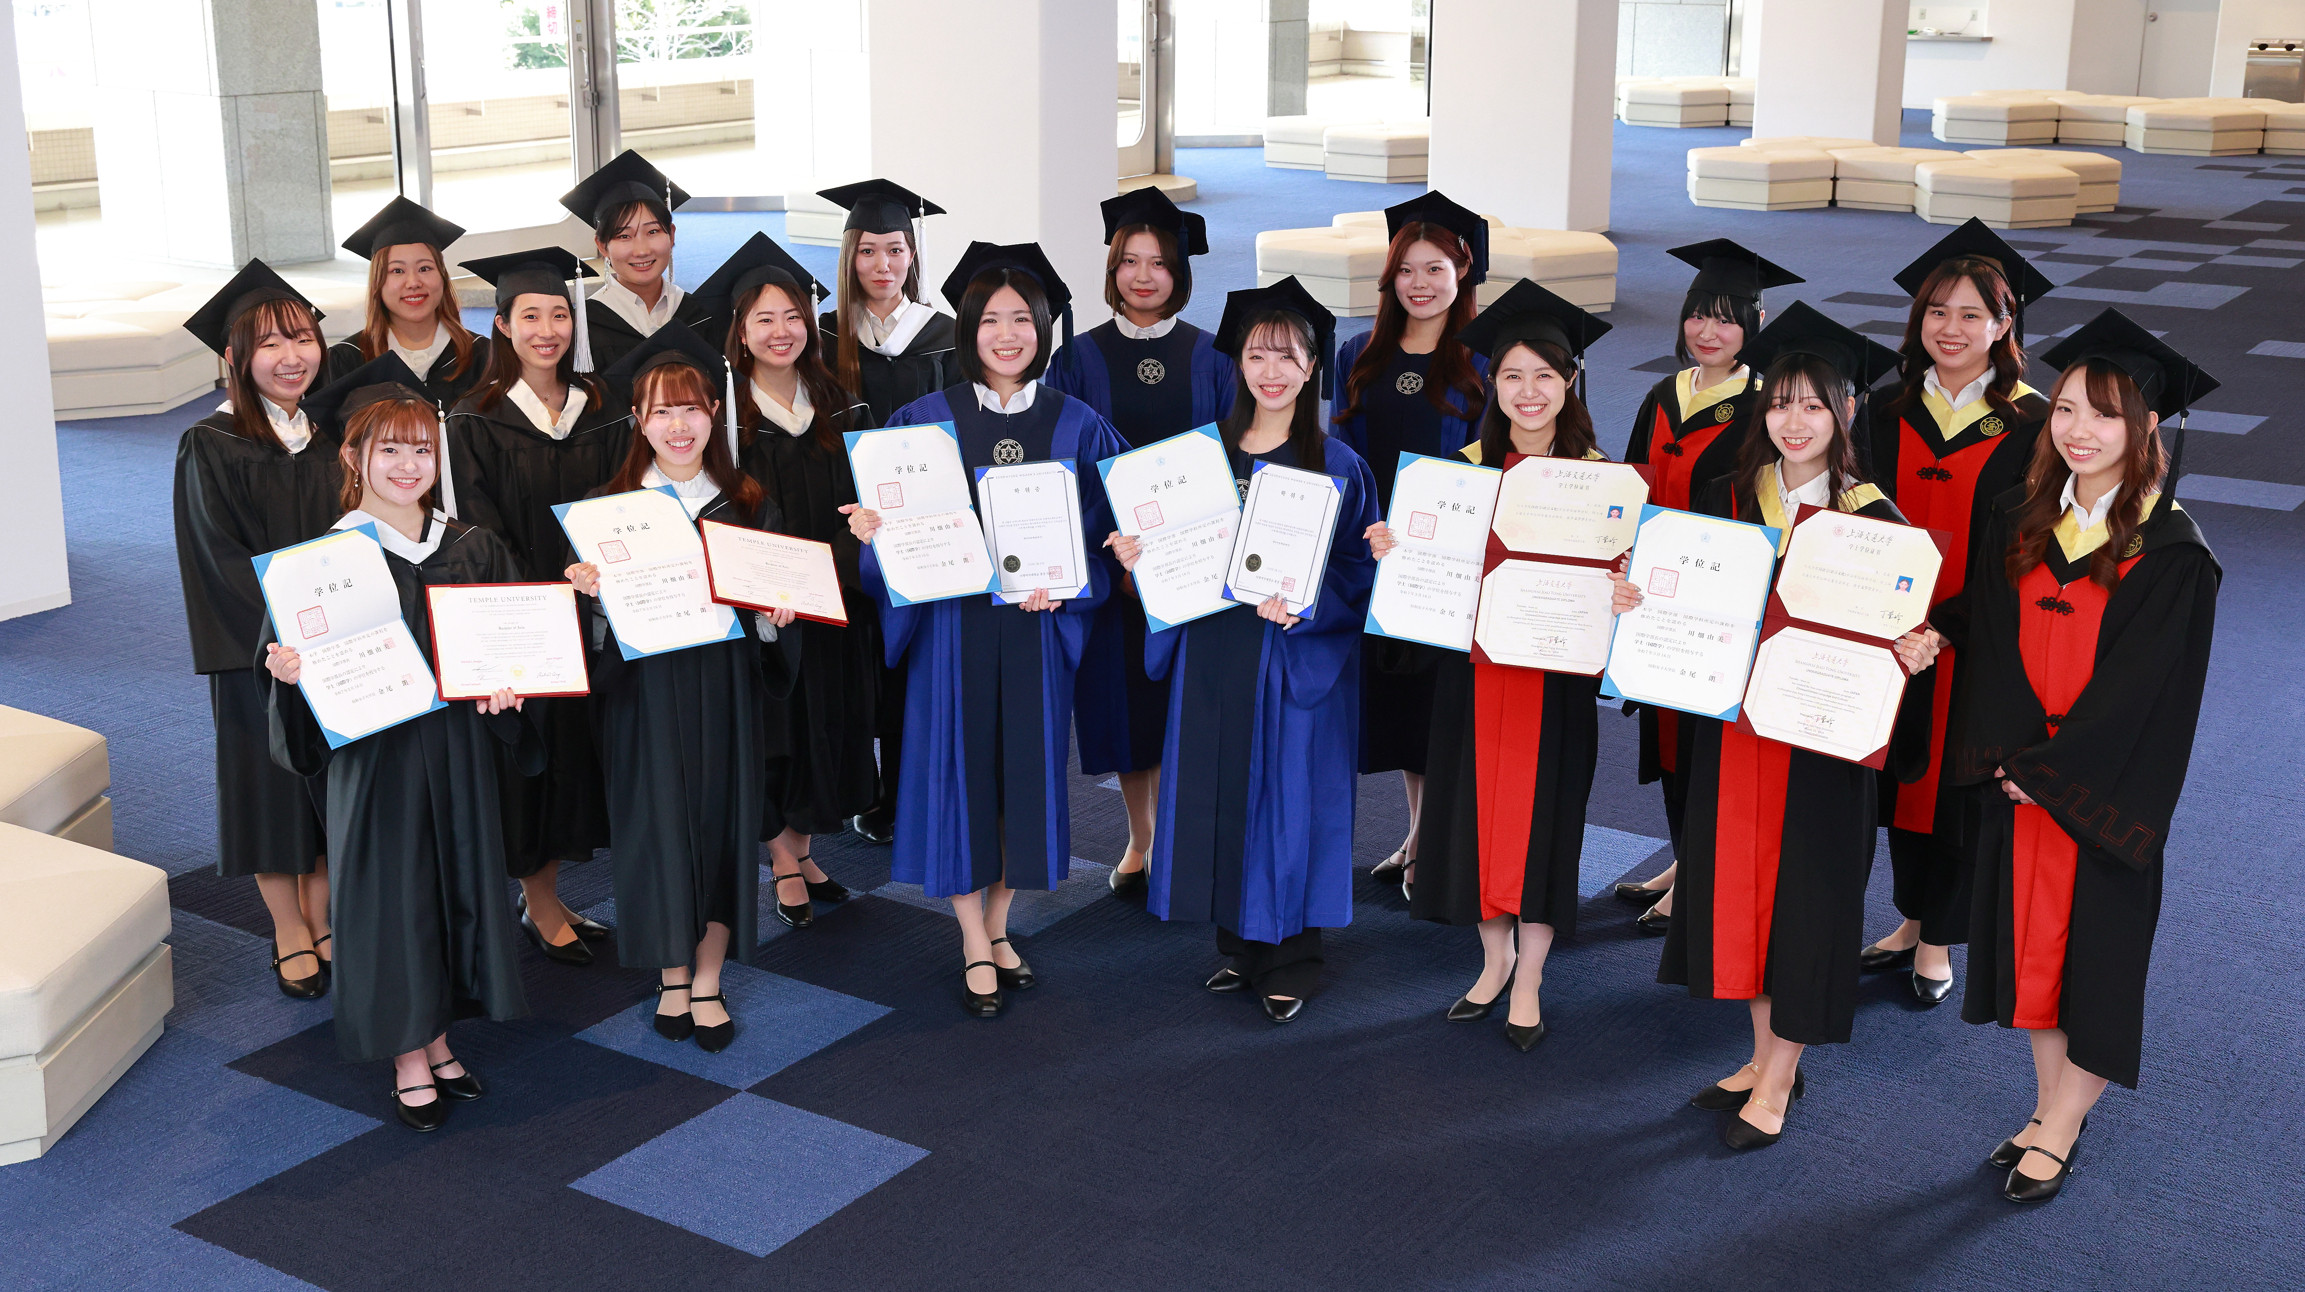

令和7年9月号
発行：世田谷区 政策経営部 政策研究・調査課
☎03-6453-1969
世田谷区は区内および隣接に17の大学・学部があります。各大学の専門性や特色を活かし、区内の様々な課題に区や地域と協働して取り組んでいます。
ここでは昭和女子大学の紹介と、地域と協力した取組みをご紹介します。
昭和女子大学は、世田谷区と2014年に包括協定を締結しています。あらゆる分野でグローバルに活躍できる力を備えることを教育の目的としており、グローバルな環境だけでなく、企業や自治体とのプロジェクト型学修や、キャリア教育・支援を充実させています。
2026年4月 総合情報学部*を開設予定
＊仮称/設置認可申請中であり、内容が変更となる場合があります。
2026年4月より、総合情報学部を開設し、データサイエンス
学科とデジタルイノベーション学科の設置を計画しています。
AIやデジタル技術の進化が加速する社会にあって、女性デジタル人材の新境地を
開拓し、数理能力に基づく思考や発想ができ、データやデジタルに関する知識や
スキルを活用して課題を解決し、創造性を発揮してアイデアを社会に実装できる
女性を育成します。2025年10月に企業等との連携の中核を担う情報科学研究所
を設置します。
＜総合情報学部の特徴＞
・文系・理系は問いません。入学後、数学を基礎から学び、数学に苦手意識を持つ学生もしっかりサポートします。
・数理・デジタル技術の科目に加え、授業で学んだ知識・技術を利活用する「ビジネス」「心理」「健康」の３つ
の「ドメイン（領域）」科目やビジネスでの協働に必要な「ソフトスキル」科目を学ぶ、文理融合型カリキュラ
ムです。
・少人数クラスでのアクティブ・ラーニングやケーススタディ、プロジェクト型学修など多彩な学びを通じ、学生
が実践的・主体的に学べる環境を整備します。
・卒業後はIT系企業に限らず、製造・販売・金融・保険・サービス・マスコミ・公的機関など、様々な分野・業種
でデジタル革新を推進し、活躍できる人材を養成します。
昭和女子大学と海外の大学、2つの学位を取得する「ダブル・ディグリー・プログラム」
ダブル・ディグリー・プログラムは、昭和女子大学で2.5～3年間、海外の協定校で2年間学び、
2つの大学の学位を取得する制度です。
中国の国家重点大学である上海交通大学との間で2014年度にスタートし、現在は上海交通大学(中国)、淑明女子大学校・ソウル女子大学校(韓国)、テンプル大学ジャパンキャンパス(アメリカ、以下TUJ)、クイーンズランド大学(オーストラリア)の5大学とプログラムを実施しています。
ダブル・ディグリー・プログラムで100名以上の修了生を輩出、クイーンズランド大学では初の
卒業生が誕生
2024年12月クイーンズランド大学のダブル・ディグリー・プログラムで初めて、2名の学生が卒業、2025年5月にはTUJを15名の学生が卒業しました。
swu.ac.jp
〒154-8533 東京都世田谷区太子堂 1-7-57
東急田園都市線「三軒茶屋」駅下車・徒歩7分
国際学部 国際教養学科・国際日本学科・国際学科 グローバルビジネス学部 ビジネスデザイン学科・会計ファイナンス学科 人間文化学部 日本語日本文学科・歴史文化学科 人間社会学部 心理学科・福祉社会学科・現代教養学科・初等教育学科
食健康科学部 健康デザイン学科・管理栄養学科・食安全マネジメント学科 環境デザイン学部 環境デザイン学科
総合情報学部（設置認可申請中）データサイエンス学科・デジタルイノベーション学科

Slide 2
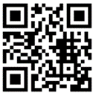
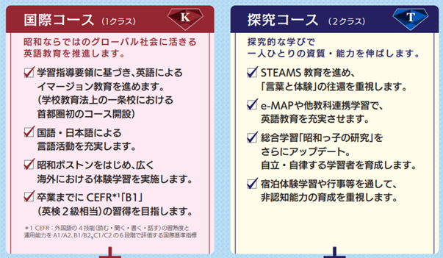

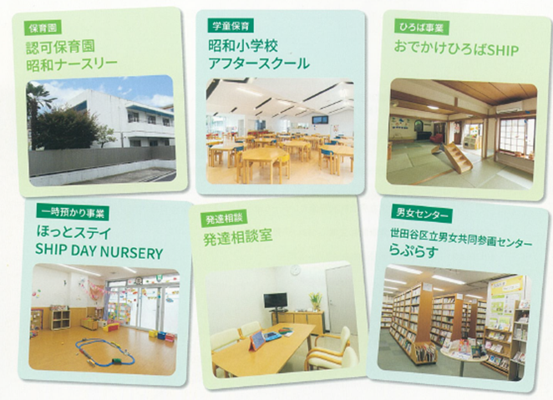
働きながら修士号を取得できる「 1年制・男女共学 社会人向け大学院」
社会人に向けたリスキリング教育を推進
■専門職大学院 福祉社会・経営研究科 福祉共創マネジメント専攻
専門職リーダー（マスター消費生活アドバイザーを含む）、管理者、保健・医療、福祉施設等の
経営者、起業家を育成します。
HPはこちらから
■生活文化研究専攻 「アーキビスト」養成プログラム
公文書館をはじめとするアーカイブズ機関において働く専門職員など、
記録の選別・管理・保存を担う専門職であるアーキビストを養成します。
附属校からのお知らせ
昭和女子大学附属昭和小学校
昭和小学校では、『世の光となろう』という建学の精神のもと、「Lead yourself～自分リーダーシップの発揮～」を柱に主体性を育む5つの資質・能力「自分づくり・コミュニケーション・思考力・表現力・持続チャレンジ」を重点に教育活動を進めています。
2024年4月、国語・道徳・社会を除く教科等を英語で学ぶ英語イマージョン教育が特色の「国際コース」を新設しました。また、これまでの教育活動を「探究コース」としてさらなる高みを目指します。
世田谷地域での社会活動
共生社会の新しい担い手として
地域社会に貢献
2005年に設立した特定非営利活動法人NPO昭和は、昭和女子大学が全面的にバックアップし、14年にわたり保育園、学童保育、ひろばなどの子育て支援事業と、世田谷区立男女共同参画センターの運営を行ってきました。より持続的に活動し、社会貢献の活動の幅を広げることを目指して、2020年4月から社会福祉法人共生会SHOWAとしてスタートしました。

